Slide 1
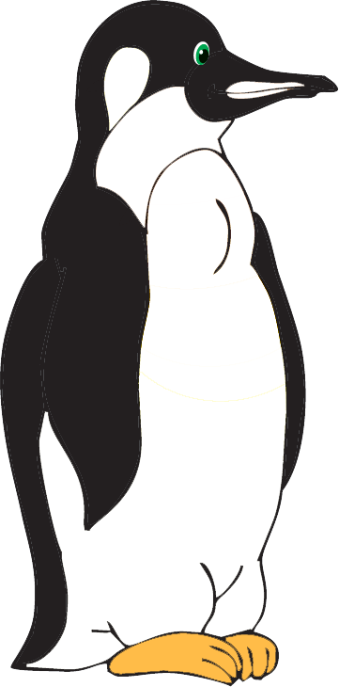
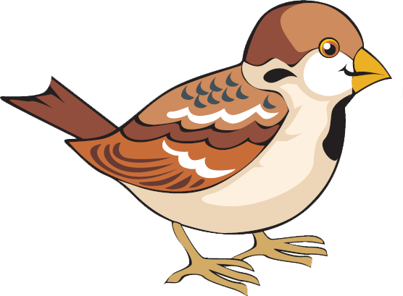
Мають всі сіреньке пір’я,
Завжди скачуть на подвір’ї.
Галаслива їхня зграя.
Діти, хто пташок цих знає?
Відгадайте загадки. Порівняйте горобця та пінгвіна. Чим вкрите їхнє тіло? Чи однаковий у них «одяг»?

Slide 2
Серед снігу та крижин
Дивний птах живе один:
Крила має й не літає,
Та зате як слід пірнає.
Носить чорне й біле він.
Що за птах такий?
Відгадайте загадки. Порівняйте горобця та пінгвіна. Чим вкрите їхнє тіло? Чи однаковий у них «одяг»?

Slide 3
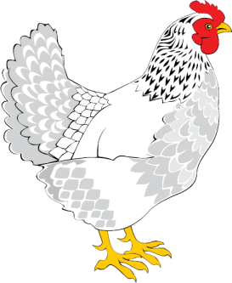
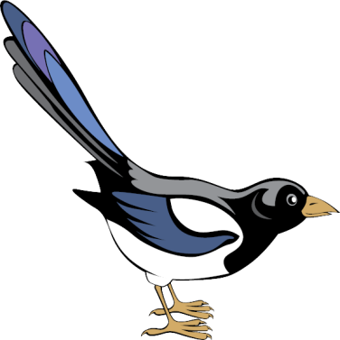
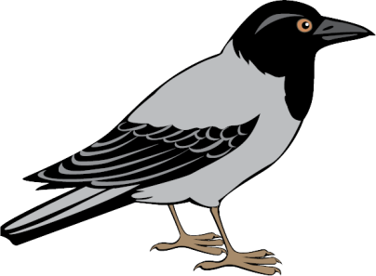
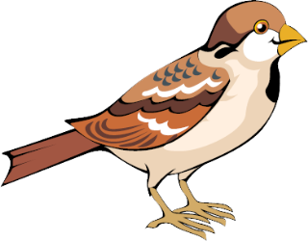
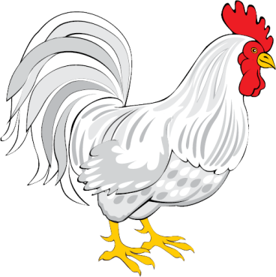
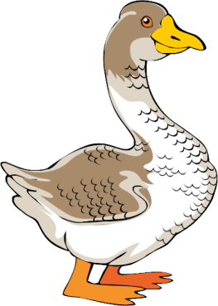
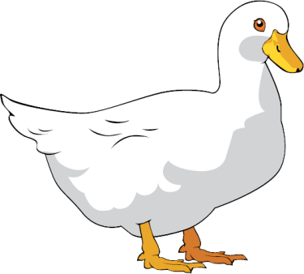
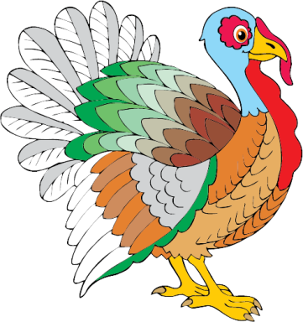
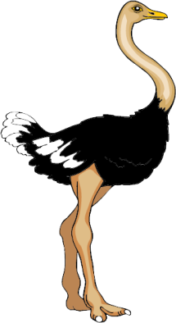
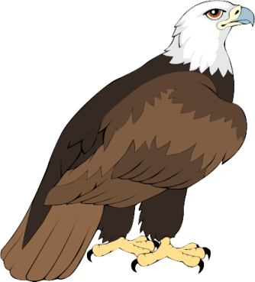
У кожній групі знайдіть зайве. Поясніть свій вибір.

Slide 4
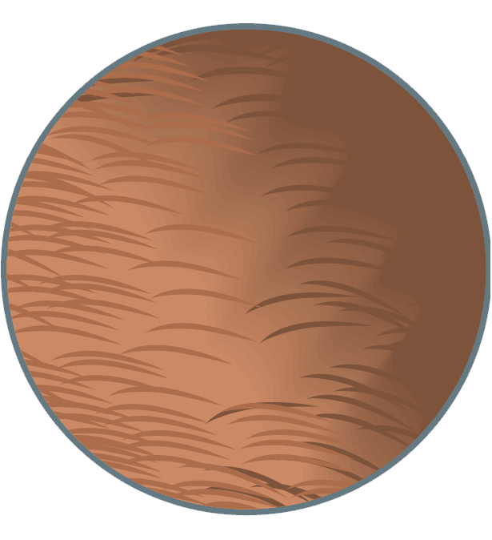
Розкажіть, для чого пташкам пір’ячко, а тваринам — хутро.

